Slide 1
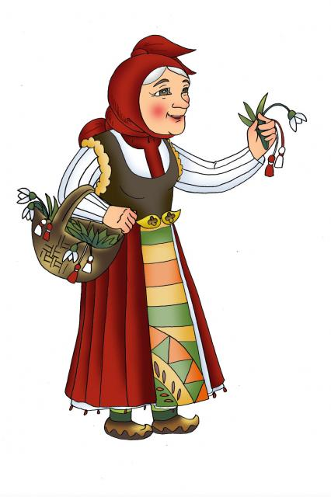
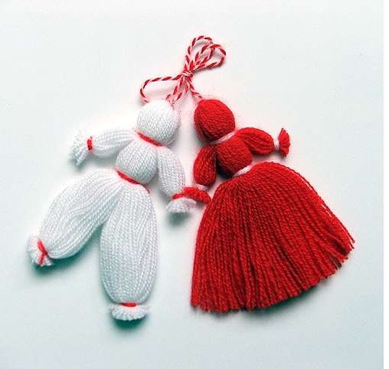
Баба Марта

Slide 2
Баба Марта
Баба Марта е митичен персонаж в българския фолклор. В народните вярвания, представени в пословици и приказки, името ѝ е свързано с името на месец „март“. Три са месеците, които са персонифицирани в българските митични представи – януари, февруари и март. Януари и февруари са представени като братя с лют характер – Голям Сечко и Малък Сечко. Баба Марта се смята за тяхна сестра, която ту е усмихната и добронамерена, ту непредвидимо зла.

Slide 3
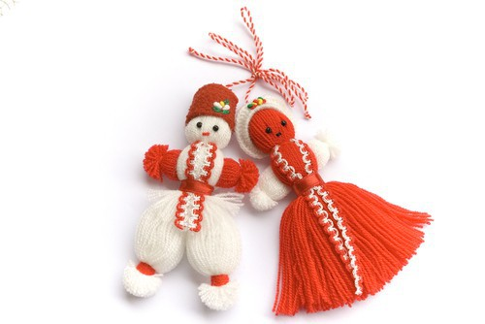
Легенда за мартеницата
Червено-белите украшения идват от времето на хан Аспарух. Едно от преданията е, че той получил дар от сестра си под формата на китка, привързана към крака на лястовица с бял конец. Червената багра била от кръвта на птицата, чийто крак бил наранен от конеца. Птичката пристигнала при хан Аспарух точно на 1 март, откъдето води началото си и традицията на този ден всички българи да си даряват червено-бели мартеници за здраве, щастие и сполука.

Slide 4
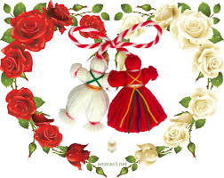
Взела две игли от Ежко,
прежда от върбите взела,
Баба Марта тази заран
мартенички е изплела.
Ето ти една за здраве,
ето ти една за сила.
Баба Марта на децата
пролет днес е подарила.

Slide 5
Баба Марта
Малък Сечко свъсен кихна
и замина си далече.
Баба Марта се усмихна
и на Слънчо светъл Рече:
”Хайде, Слънчо, ставай сине
цяла зима спа на воля,
а сега поля градини
тебе чакат и се молят.
Чакат да ги стоплиш, сине,
да поникнат буйни ниви.
По дворове, по градини
да разцъфнат бели сливи.
Чакат вече и децата
те са палави и мили
разтвори им сърчицата
влей им бодрост, здраве, сили.”

Slide 6
